Slide 1
Dijkverbetering MT-polder west
Toelichting VORT

Slide 2
Inhoud
Waarom dit project?
Voortgang – waar staan we nu?
Hoe nemen we u mee?
Wat doen wij met specifieke onderwerpen

Slide 3
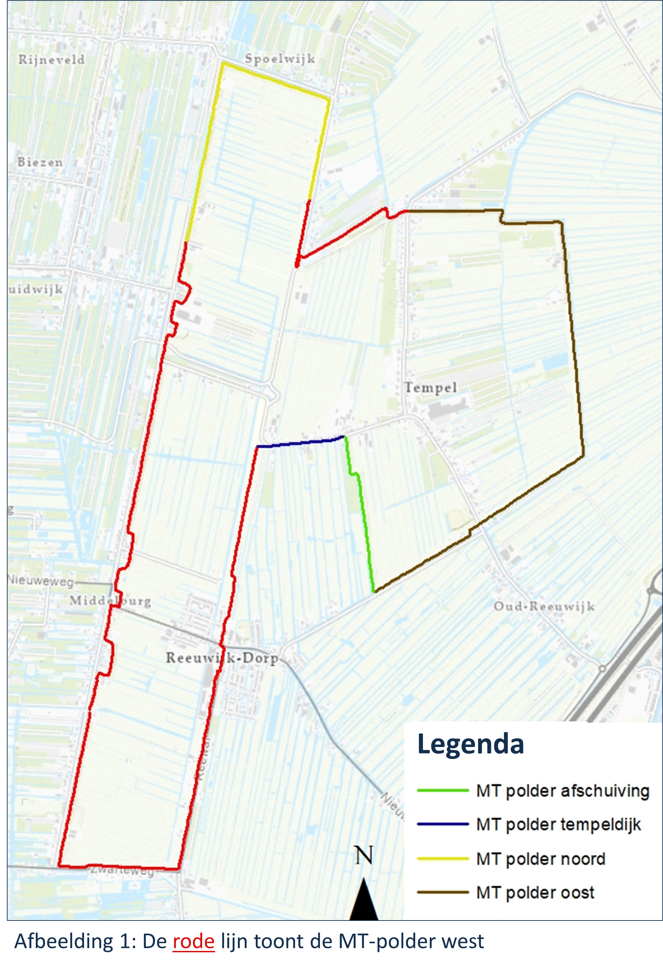
Het projectgebied Middelburg- en Tempelpolder West
Het Hoogheemraadschap van Rijnland is verantwoordelijk voor:
Gegevens van de dijken bijhouden in de legger
Inspectie en toezicht onderhoud
Niet veilige dijken versterken
‘’Verbetering van de dijken zijn nodig om ze toekomstbestendig te maken’’

Slide 4
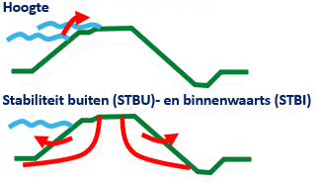
De opgave in het project
Dijkverbetering Middelburg en Tempelpolder West is een traject van ca. 8 km regionale kering
Aveco de Bondt werkt het ontwerp uit voor Rijnland
Toetsen en verbeterontwerp opstellen
Met name opgave op hoogte en stabiliteit van de dijk
‘’Ons doel is om gezamenlijk te komen tot een technisch uitvoerbaar, inpasbaar, gedragen en vergunbaar dijkverbeteringsontwerp’’

Slide 5
Voortgang – waar staan we nu?

Slide 6
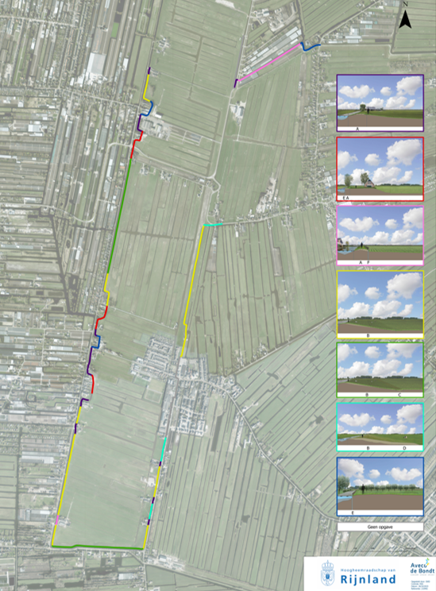
Voorlopig Ontwerp
Het Voorlopig Ontwerp (VO) is afgerond. Het VO is gemaakt op basis van onderzoeken, keukentafelgesprekken met betrokkenen en informatie die is opgehaald tijdens de vorige informatieavond. Er zijn 7 principe oplossingen om de hoogte en stabiliteitsopgave te verbeteren. Primair worden oplossingen in grond gehanteerd.
Maatwerk: op basis van het VO zijn maatwerk locaties bepaald, dit zijn locaties waar extra aandacht besteed moet worden aan de technische uitwerking, inpassing en of maakbaarheid van de oplossing.

Slide 7
Definitief Ontwerp (DO)
Aandachtspunten in de verdere uitwerking
Wateroverlast
We willen voorkomen dat de dijkversterking leidt tot extra wateroverlast. Daarom werken we binnen dit project specifieke maatregelen verder uit.
Biodiversiteit
In dit project willen we de kansen voor biodiversiteit beter in beeld brengen. We houden daarbij rekening met de functie en het huidige gebruik van de dijk.
Bodemdaling
We brengen de bodemdaling beter in beeld zodat we het ontwerp van de dijkverbetering aan kunnen scherpen. Misschien hoeven we dan minder grond op uw stuk land aan te brengen.
Uitvoerbaarheid van het Ontwerp
In de afwegingen die gemaakt worden voor het ontwerp wordt er ook gekeken naar de uitvoerbaarheid van de mogelijke dijkverbeteringen. In het DO besteden we hier specifiek aandacht aan door ook bereikbaarheid en leefbaarheid tijdens de uitvoering in oogschouw te nemen.
Op basis van het VO werken wij naar een Definitief Ontwerp (DO) toe. De terugkoppeling op en de vraagstukken en uitdagingen uit het VO nemen wij hierin mee. Door aanvullende onderzoeken, uitwerking van maatwerklocaties en gesprekken met bewoners en andere partijen komen wij tot een gedegen, Definitief Ontwerp.

Slide 8
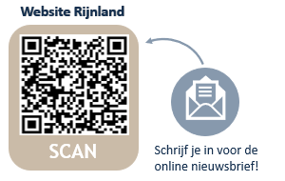
Hoe nemen wij u mee?
1. Perceeleigenaren dijkperceel (bewoners/ bedrijven/ overheden)
2. Direct aanwonenden/ naastgelegen bedrijven
3. Omwonenden en bedrijven uit bredere omgeving
*U kunt altijd een verzoek tot informatie/ vragen kenbaar maken. Mogelijk plannen we als nog een gesprek

Slide 9
